Slide 1
Esercizio per casa
Candlestick Chart

Slide 2
Dataset OHLC – BTC USD 2020
Time | Open ($) | High ($) | Low ($) | Close ($) | Volume (# shares)
2020-01-01 | 7165.72 | 7238.14 | 7136.05 | 7174.33 | 3344.16
2020-01-02 | 7174.33 | 7186.18 | 6903.0 | 6945.02 | 7947.68
…
2020-10-25 | 13126.34 | 13361.0 | 12890.76 | 12992.39 | 6349.58

Slide 3
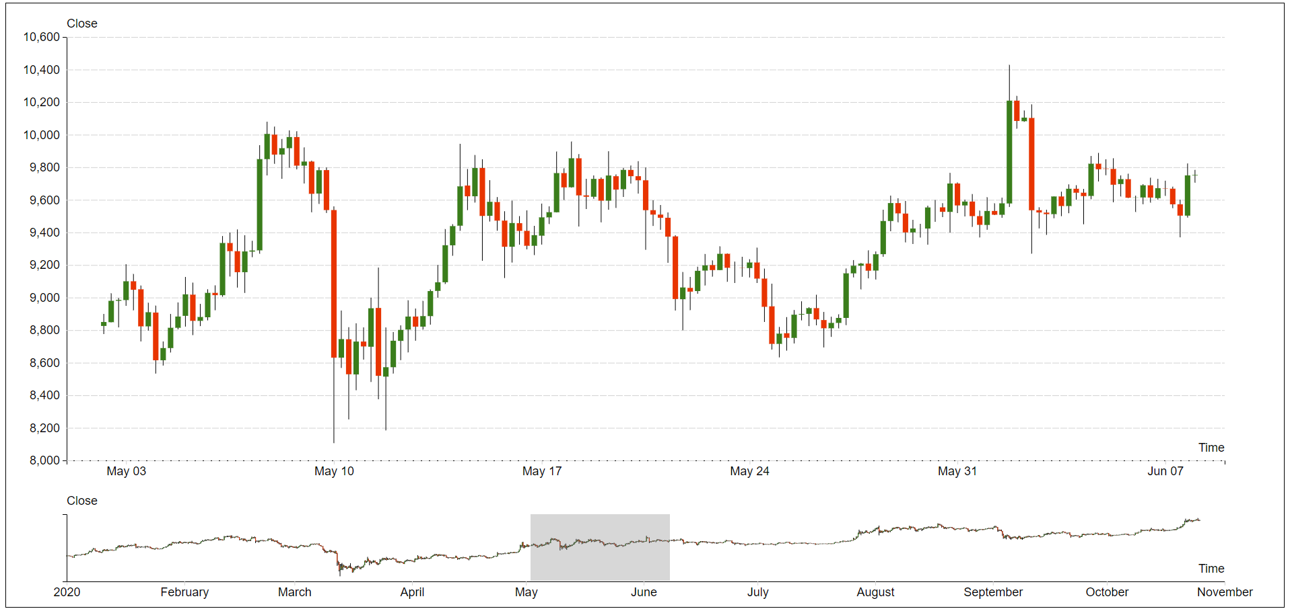
Lollipop Chart (1/4)
Partendo dall’esercizio 8.2 (linechart focus + linechart contesto col brush), dovete
sostituire il linechart con un candlestick chart.
Ne esistono un sacco di versioni, ma ci concentreremo sulla versione più classica e semplice.

Slide 4
Lollipop Chart (2/4)
Il candelstick chart o grafico a candele è una visualizzazione in cui ogni dato OHLC è rappresentato da una "candela".
Vi ricordo che un record OHLC riassume le transazioni di mercato verificatesi all'interno di una finestra temporale. Per la precisione riassume
Open → il prezzo di apertura (che corrisponde al Close della finestra precedente),
High → il prezzo più alto registrato
Low → il prezzo più basso registrato (Low)
Close → il prezzo di chiusura (Close).

Slide 5
Lollipop Chart (3/4)
Upper
Shadow
Upper
Shadow
Una candela è costituita da
delle linee sottili chiamate shadow/ombre, una superiore e una inferiore
da un rettangolo centrale chiamato real body o corpo della candela.
Real Body
Real Body
Lower
Shadow
Lower
Shadow

Slide 6
Lollipop Chart (4/4)
High
High
L'estremità superiore dell'ombra superiore indica il prezzo più alto (High).
L'estremità inferiore dell'ombra inferiore indica il prezzo più basso (Low).
Il colore della candela ci dice se il prezzo di chiusura è più alto di quello di apertura o meno:
verde se Close > Open
rosso altrimenti
Le estremità del corpo reale indicano le variabili Close e Open.
Se Close>Open → Close starà sopra, Open starà sotto.
Altrimenti → Open starà sopra, Close starà sotto.
Close
Open
Open
Close
Low
Low

